Slide 1


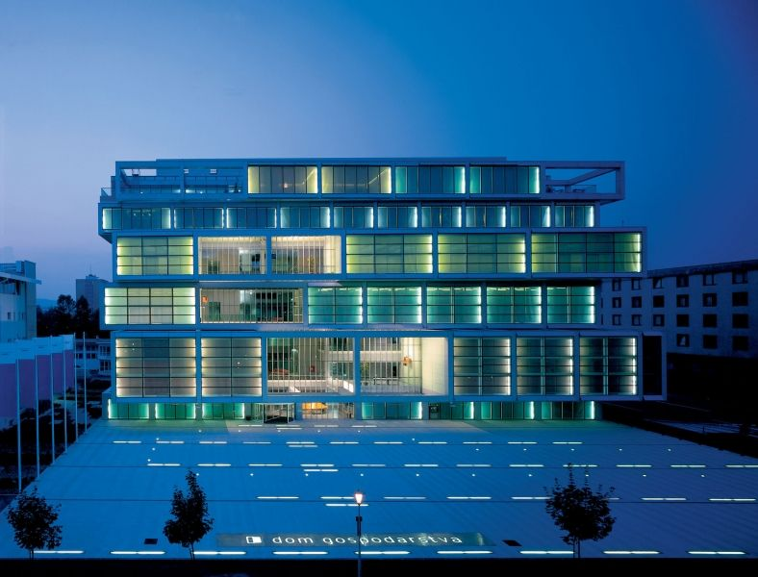
Nasledstva v družinskih podjetjih
- izzivi in nekatere rešitve
v EU in Sloveniji
Natalija Stošicki
Direktorica strateškega razvoja in internacionalizacije, GZS
11. KONFERENCA MSP - IZZIVI PODJETNIŠKIH NASLEDSTEV
Brdo pri Kranju, 18. April 2024
Notes:
Simple slide with big text is recommended.

Slide 2
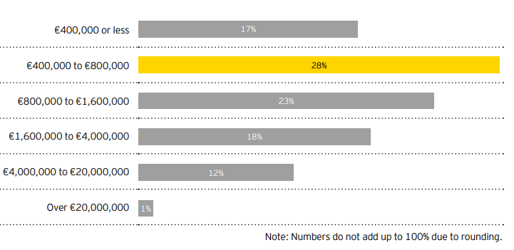
IZZIVI NASLEDSTEV V DRUŽINSKIH PODJETJIH
Statistika:
Slovenija:
83 % družinskih podjetij, ki ustvarijo več kot 30 % slovenskega BDP, ustvarjajo 67 % dodane vrednosti slovenskih podjetij in zaposlujejo 70% delovno aktivnega prebivalstva.
58 % podjetij še vedno vodi prva generacija in 37 % druga generacija. Le 9% potomcev je zainteresiranih za prenos lastništva.
2/3 podjetij pri prenosu na naslednike propade (vir: Spirit).
v letu 2019 je bila izvedena anketa med podjetji v SLO z več kot 5 mio € prihodkov in več kot 5 zaposlenimi: več kot 1300 podjetij je imelo lastnike starejše od 62 let, le 3% jih je imelo izdelane načrte procesa nasledstva; statistike na tem področju Slovenija za spremljanje problema nasledstev nima sistemsko vzpostavljene;
Slika1: Družinska podjetja – distribucija po letnih prihodkih (leto 2015):
Vir: E&Y
V povprečju samo 30 % podjetij preživi medgeneracijski prehod na naslednjo (drugo) generacijo potomcev, samo 10 % družb prehod na tretjo generacijo, 12% v tretjo in 3% v četrto, peto generacijo.
Problem nasledstev tudi v drugih državah članicah EU, npr.:
Avstrija: cca. 25% MSP v družinski lasti se želijo umakniti iz svojega poslovanja in 70% jih nima naslednika
Nemčija:
ima že desetletja vzpostavljene ukrepe na področju družinskih nasledstev
V letu 2021 je 54% podjetnikov razmišljalo da preda podjetje družinskim članom/ 39% podjetij je planiralo nasledstva (predhodno leto 33%)
Koncem 2022 je 230.000 MSP (6% od 3.8 milijonov) načrtovalo prenos lastništva na nove lastnike, ¾ oz. 170.000 je že doseglo dogovor z nasledniki ali se je z njimi pogajalo,
V letu 2022 je bilo 28% (več kot 1 milijon) lastnikov-managerjev podjetij starih 60 let ali več.
V naslednjih 5 letih bo 600.000 podjetij preneseno na naslednike oz. povprečno 120.000 podjetij/leto
Demografski trendi narekujejo da se bo v bodoče še povečalo iskanje naslednikov v MSP sektorju, saj število starih lastnikov podjetij-managerjev stalno raste
Nasledstvo s strani družinskih članov je preferenčna oblika nasledstva, 41% preferira prenos podjetja na zunanjega lastnika ali prodajo (vir: KFW analitika).
Notes:
Simple slide with big text is recommended.

Slide 3
IZZIVI NASLEDSTEV V DRUŽINSKIH PODJETJIH
Izzivi prenosa družinskega podjetja na naslednje generacije družinskih članov:
Družinski statut/ustava (urejenost razmerij med družinskimi člani – odločanje, odgovornosti, reševanje konfliktov…) – obstoj?
Neplaniranje/(ne)pravočasno/(ne)pravilno planiranje procesa nasledstva (nasledstveni načrt) = planiranje za družino in za posel – min. 5 let pred prenosom (planirati tudi denarni tok in finančno planiranje nasledstva); različni modeli/mediacija zunanjih strokovnjakov
Pravilno/pravočasno identificiranje in uvajanje naslednikov (znanje, izkušnje, kompetence/pokrivanje kompetenčnih vrzeli)
Poštena in enakopravna obravnava vseh družinskih članov / vključitev vseh družinskih članov
Zagotavljanje kontinuitete poslovanja
V fazi rasti podjetja – prenos lastništva lahko spremlja tudi sprememba organizacijske kulture in korporativnega upravljanja (institucionaliziranje)
Davčni vidiki (povečane davčne obveznosti) – potrebno proaktivno davčno planiranje!
Financiranje prenosa lastništva prevzemniku
(družinska podjetja sicer bolj konzervativna pri financiranju delovanja podjetja: uporaba zadržanih dobičkov in bančnih kreditov – nizka zadolženost)
Izzivi prenosa družinskega podjetja na zunanjega lastnika:
V celoti ali delno (manjšinski/večinski oz. kontrolni delež)? Strateški ali finančni partner?
Sprememba korporativnega upravljanja/kulture
Relacije z dosedanjim lastnikom/družinskimi člani (kot zaposlenimi, managerji/vodilnimi delavci)
Prodaja deleža (v celoti/delno) družinskega podjetja zunanjemu partnerju – vrednotenja (emocionalno/previsoka?)
Internacionalizacija (stopnja internacionalizacije v letu 2015 = 16% = nizko)
Notes:
Simple slide with big text is recommended.

Slide 4
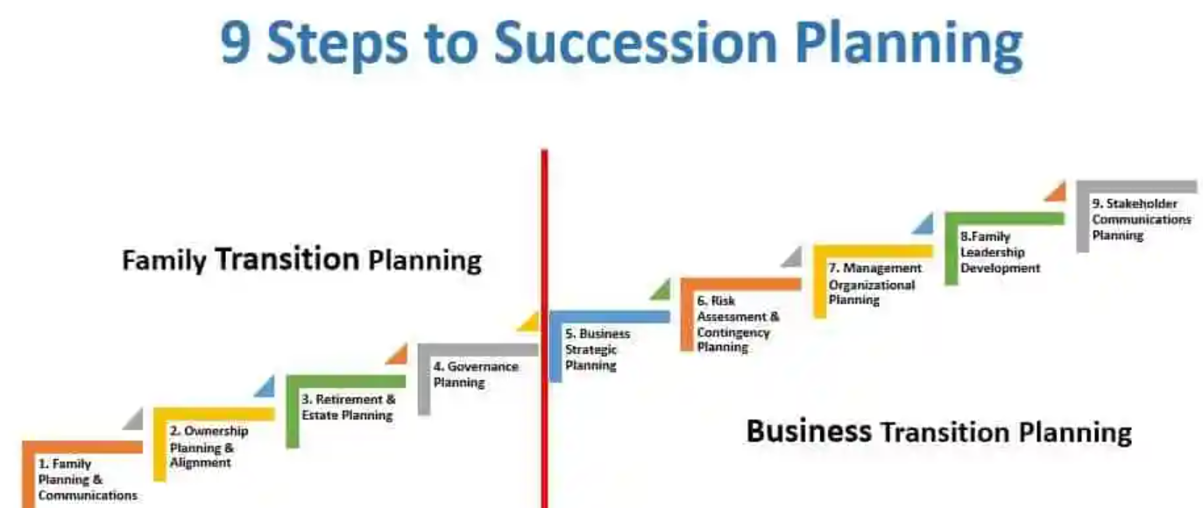
Uspešno planiranje nasledstev:
Notes:
Simple slide with big text is recommended.

Slide 5
2. NEKATERE REŠITVE V EU IN SLOVENIJI
Svetovalne storitve za prenos lastništva (pravne, davčne, finančne,…/vavčerji za svetovalne storitve)
Web Toolbox-i: npr. spletna App za podporo 4 oblikam procesa nasledstva: znotraj družine, znotraj podjetja, prodaja investitorju in nadzorovana (ciljana) likvidacija
Investicijski skladi (PE)/lastniško/kvazi lastniško financiranje družinskih podjetij:
le za večja družinska podjetja
lastniški vstop v družinsko podjetje (začasno) – kontrolni delež
finančni lastnik (+/-)
V SLO: SID banka & EIF = SEGIP PE Succession:
50 mio € + mobilizacija sredstev zasebnih investitorjev (multiplikator) = 2 sklada (AIS) 2 upravljavcev v RS, skupaj min. 100 mio €
Kontrolni delež (izjemoma manjšinski delež)
Financiranje: dokapitalizacije druž. podjetja (rasti), prenosa na naslednika (zunanjega/ družin. člana vklj. izplačilo ostalih družin. članov, managementa/vstop v lastništvo brez naslednika), izplačila obstoječih zunanjih lastnikov,…
Velikost financiranja: 2 – 8 mio € (izjemoma 10 mio €)/izhod
Madžarska – MFB Highventures:
Lastniško financiranje MBO (obstoječih managerjev) in MBI (zunanjih managerjev), rešitve za dogovorjene prodaje podjetij ki potrebujejo nasledstvo in nimajo družinskega naslednika
lastniško posojilo (mezzanin)
5-8 let financiranje
Manjšinski delež/prednostne delnice, deleži (seniornost)
Velikost financiranja: 131.000 – 40 mio €.
Italija – CDP PE sklad: manjšinski deleži za „scale up“ družinskih podjetij
Zasebni PE skladi/financiranje nasledstev
v EU 140 največjih PE skladov za nasledstva)
ECM Equity Capital Management GmbH (Nemčija), IceLake (Nizozemska), Arx PE (4 skladi vklju MBO PE– Češka), Avallon PE MBO skladi (Poljska),
Raiffeisen Continuum Avstrija (www.raiffeisen-continuum.at), financirajo equity za max. 7 let, po tem obdobju mora podjetje izplačati ali refinancirati.
KLH Capital Fund, …
Fondacije in Trusti
Platforme - povezovanje ponudbe in povpraševanja po nakupu družinskih podjetij brez nasledstev z mediacijo in svetovanjem, npr.:
Nexxt-change (Nemčija), Enterprise Transfer on-line platforma, PwC Deal Sourcing Platform,… itd.
Notes:
Simple slide with big text is recommended.

Slide 6


Succession…
Hvala za pozornost!
natalija.stosicki@gzs.si
Notes:
Simple slide with big text is recommended.

